Slide 1

DWAV (Developer With A Vision)
취업 정보 뽀개기
김도형 박지수

Slide 2
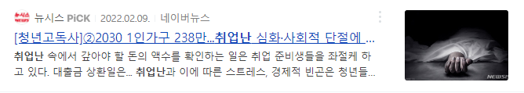
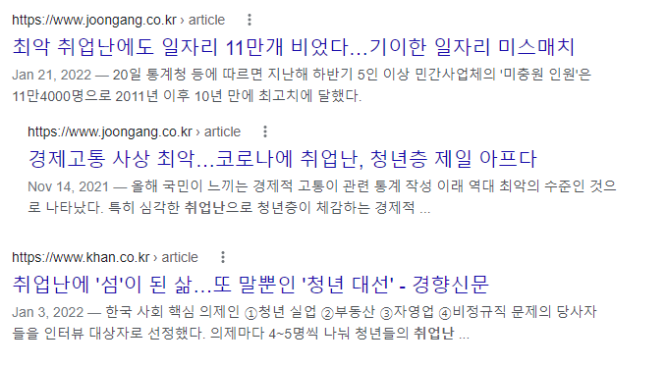
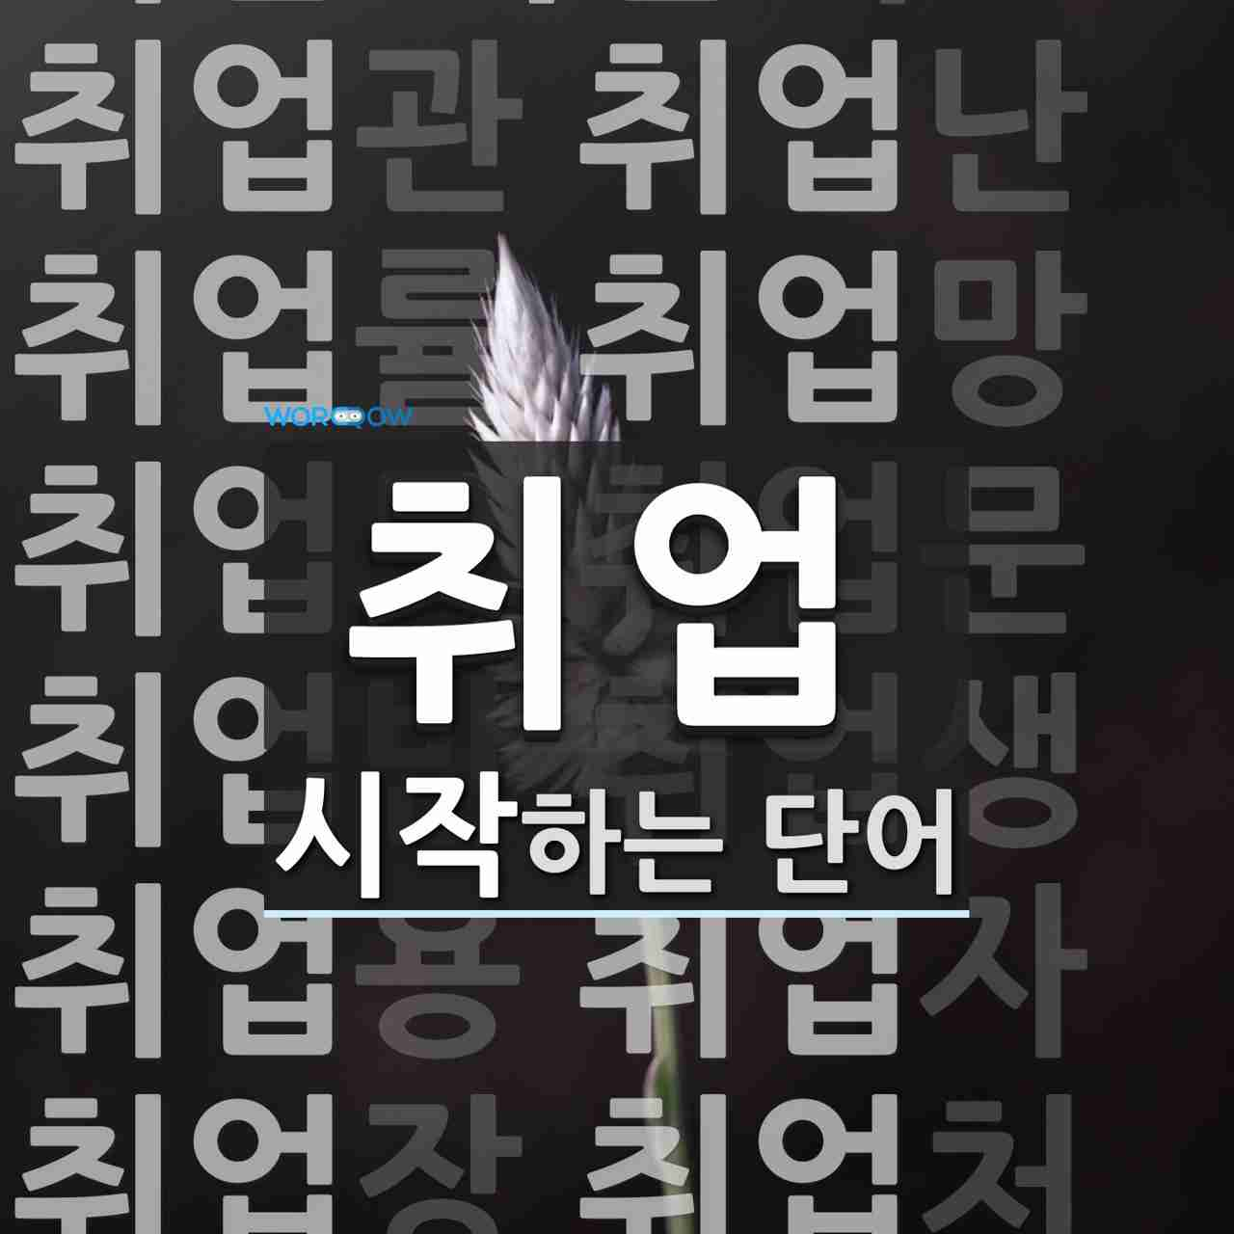
선정이유

Slide 3






Slide 4




Slide 5

채용 공고 확인
번거로움 해결
취업 정보 도움
엑셀로 한번에 확인
메시지 확인
회사 평점 확인
채용 공고 지원

Slide 6
Roadmap
키워드 검색
채용정보 추출
엑셀 데이터 입력
카톡 키워드 입력
1
3
5
2
4
6
웹사이트 접속
(잡코리아,사람인)
잡플래닛
추출된 회사 점수 추출
이메일 발송
카톡 메세지전송

Slide 7
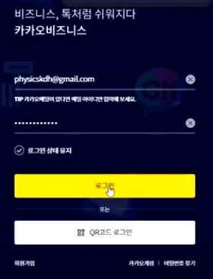
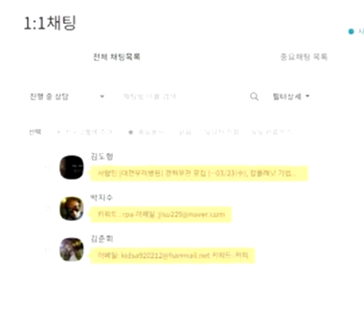
카톡채널 로그인

Slide 8
카카오톡 채널 메시지 확인

Slide 9
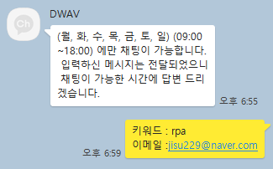
카카오톡 키워드 입력
키워드 입력
이메일 입력

Slide 10
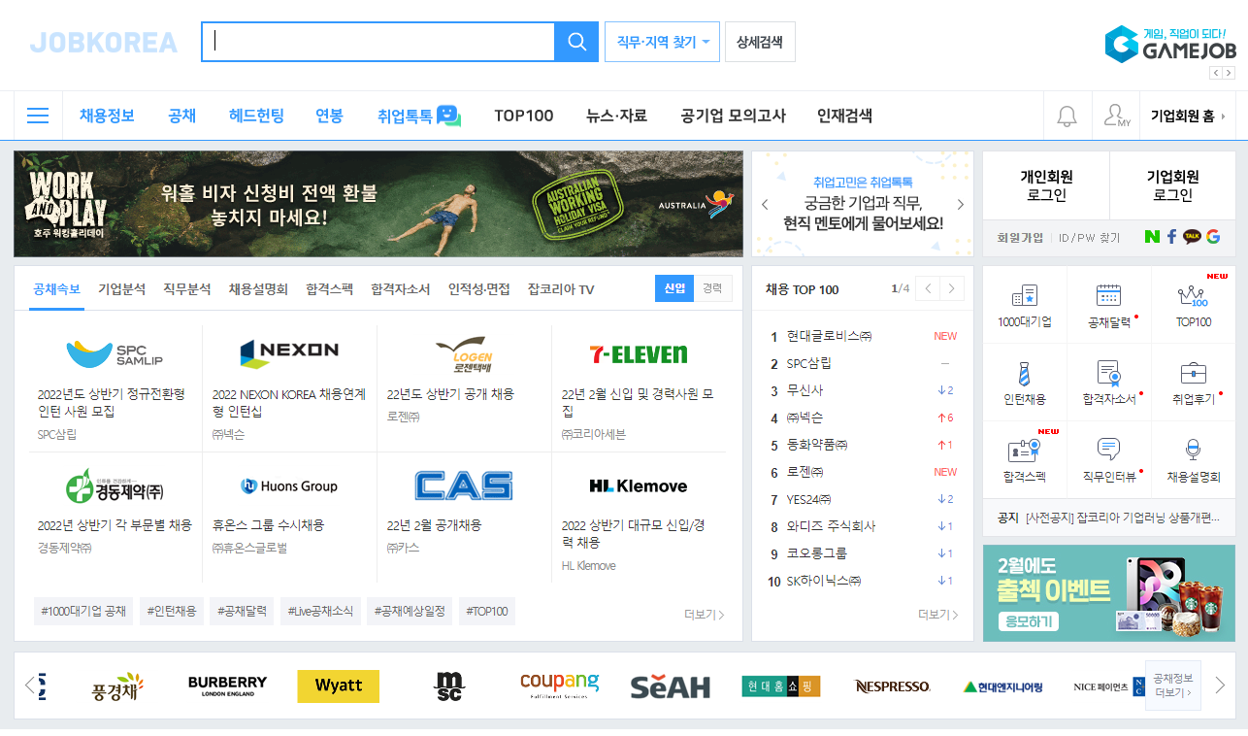
잡코리아 키워드 조회
입력받은 키워드 검색

Slide 11
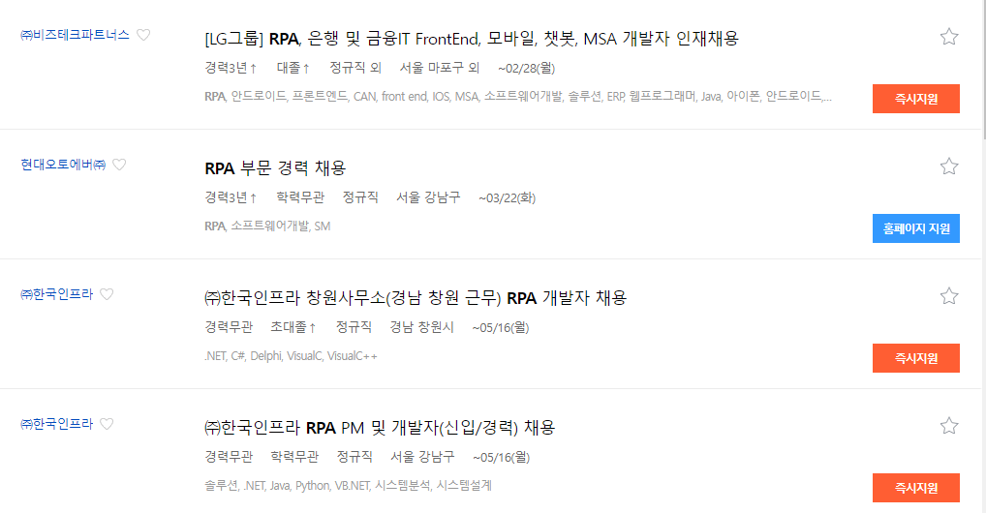
잡코리아 키워드 조회
회사명
채용공고
근무지역
학력사항
근로계약
서류기간

Slide 12
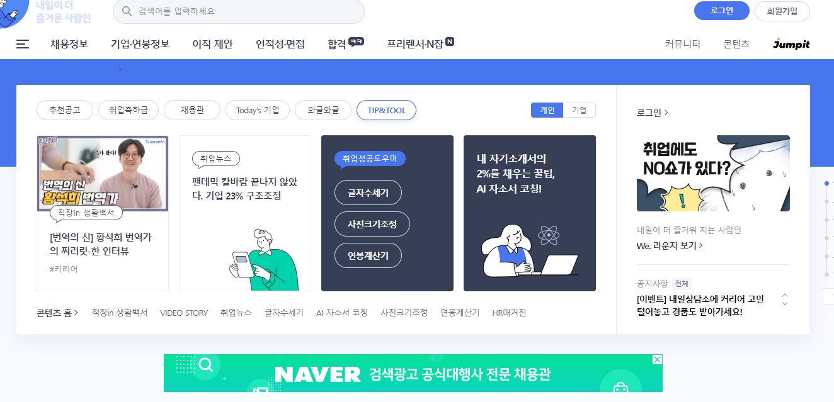
사람인 키워드 조회
입력받은 키워드 검색

Slide 13
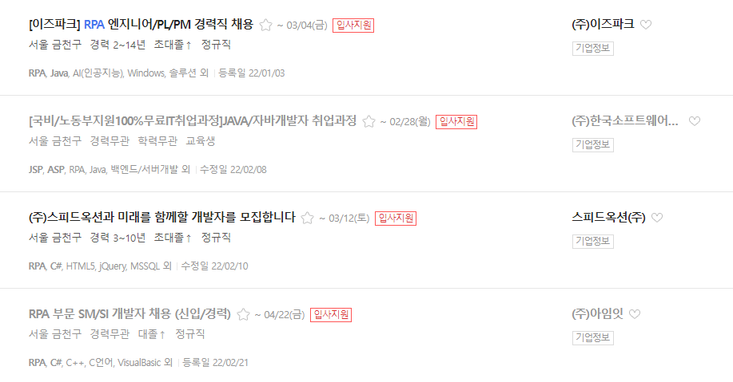
사람인 키워드 조회
회사명
채용공고
근무지역
학력사항
근로계약
서류기간

Slide 14
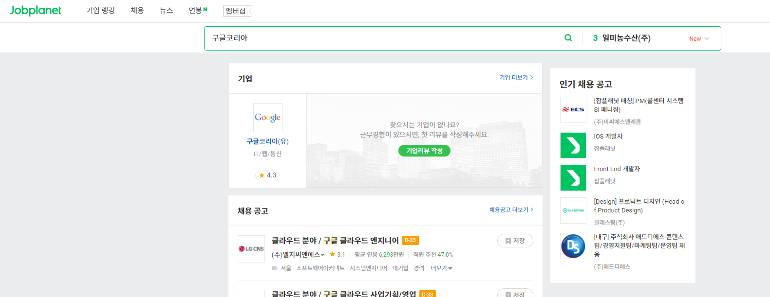
회사평점
채용공고에 올라온 회사 조회

Slide 15
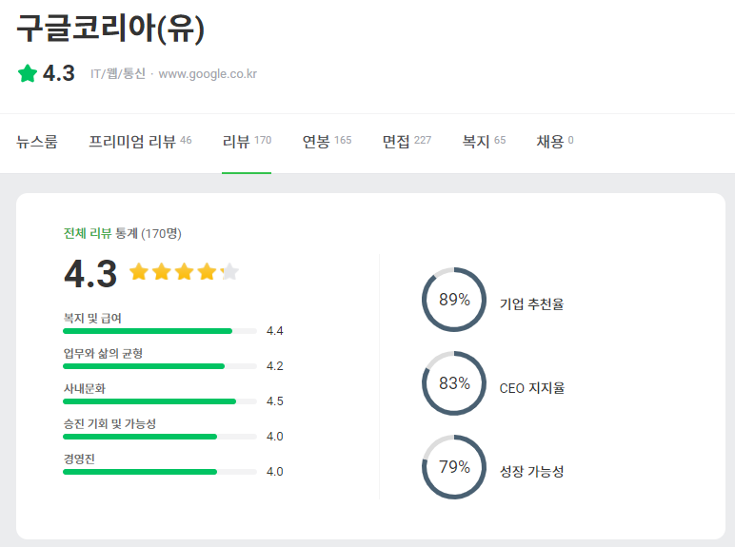
회사평점
복지 및 급여
업무와 삶의 균형
사내문화
승진 및 가능성
경영진

Slide 16

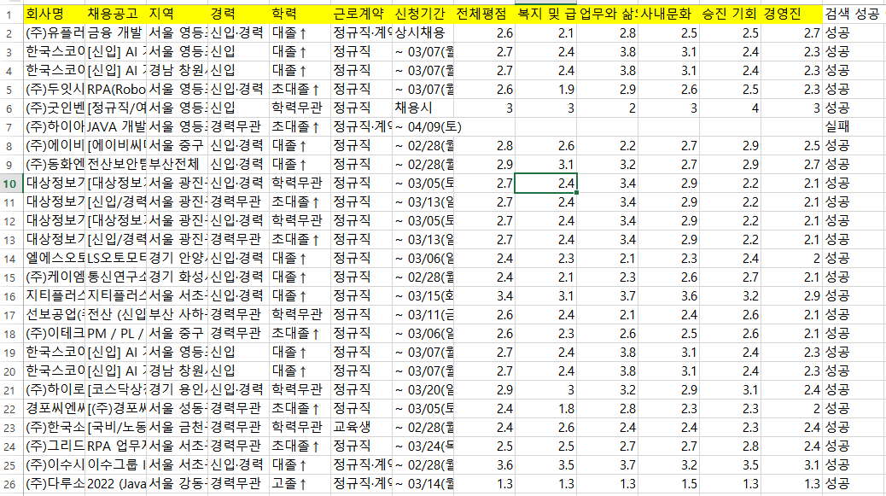
엑셀입력

Slide 17
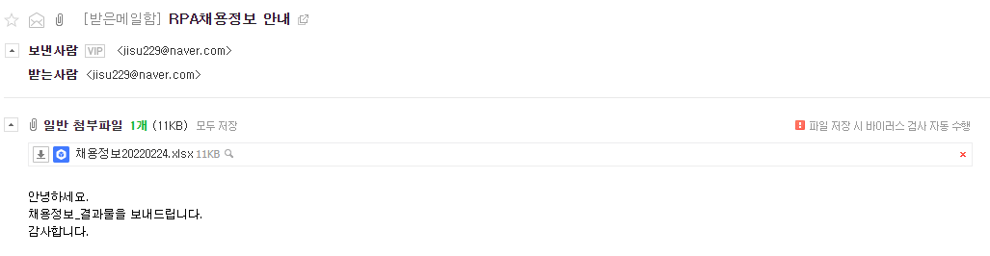
이메일 전송

Slide 18
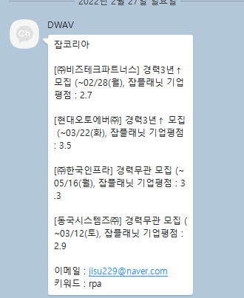
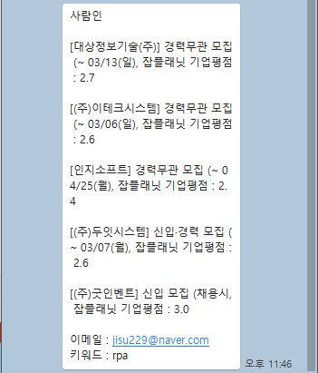
카카오톡 메세지 전송

Slide 19
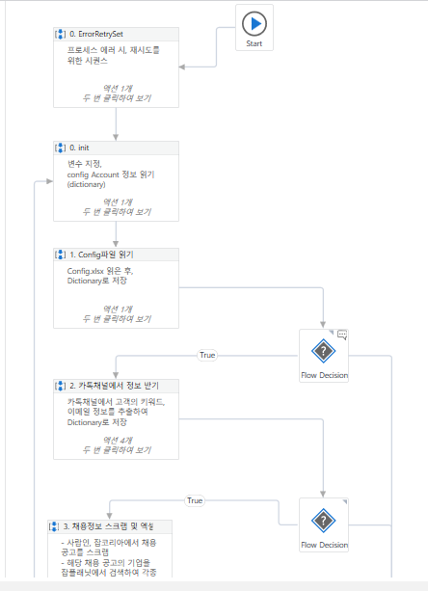
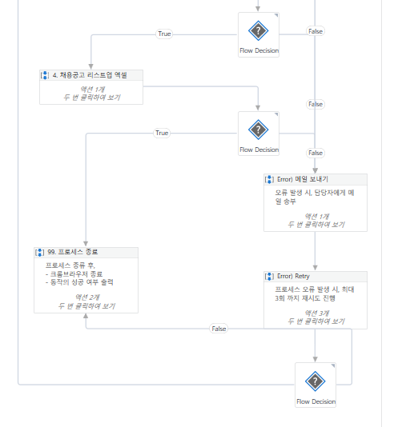
프로세스

Slide 20
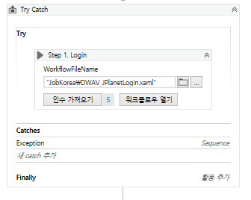
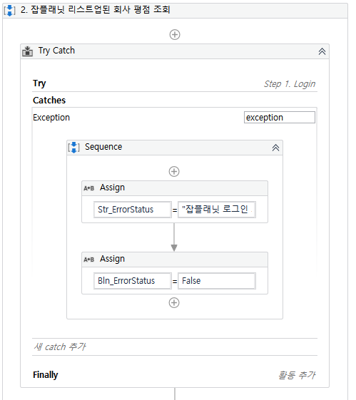
예외처리

Slide 21

Team Presentation
김도형
박지수
카카오톡 연결
잡코리아 채용공고
사람인 채용공고
잡플래닛 회사평점
이메일 전송
엑셀
PPT
카카오톡 연결
잡코리아 채용공고
사람인 채용공고
잡플래닛 회사평점
이메일 전송
엑셀
PPT

Slide 22
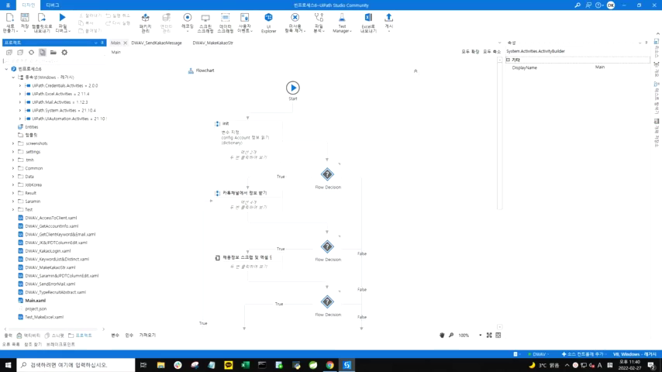
시연연상

Slide 23
보완할 점
디테일한 예외처리
각 사이트에 등록된 법인명 차이로 인한 오류처리 필요
고객이 카톡으로 정보를 받는 시간대가 상이함. 해당 시간의 차이를 줄일 필요가 있음

Slide 24
Thanks!
Any questions?

